Slide 1
GIEIA Grado en Ingeniería Electrónica Industrial y Automática
Intensificación III Informática Industrial

Slide 2
La intensificación
MATERIAS |  | ASIGNATURAS
Intensificación III 18 ECTS | Informática Industrial | 3º curso Sistemas Informáticos Industriales 6 ECTS
 |  | 4º curso Sistemas Embebidos 6 ECTS
 |  | 4º curso Sistemas Informáticos de Tiempo Real 6 ECTS

Slide 3
Asignaturas relacionadas
Curso | Semestre A | Semestre B
1º | Informática (12139)
2º
3º | Informática Industrial I (1245) | Informática Industrial II (12155) Sistemas Informáticos Industriales (12164)
4º | Sistemas Embebidos (12165) Sistemas Informáticos de Tiempo Real (12166)

Slide 4
Informática Industrial I y II
InfoInd I:
Saber hacer uso de los computadores y su programación para planificar, diseñar y desarrollar sistemas informáticos industriales sencillos.
InfoInd II:
Proporcionar capacidades básicas de diseño y programación de sistemas basados en microcontrolador.

Slide 5
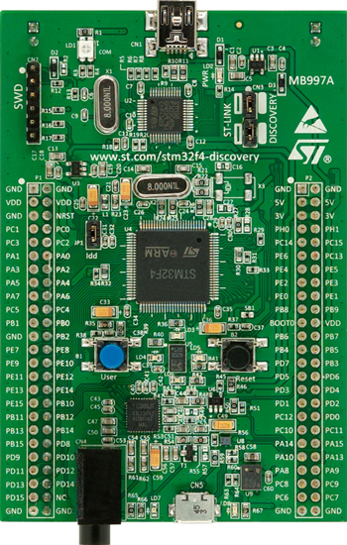
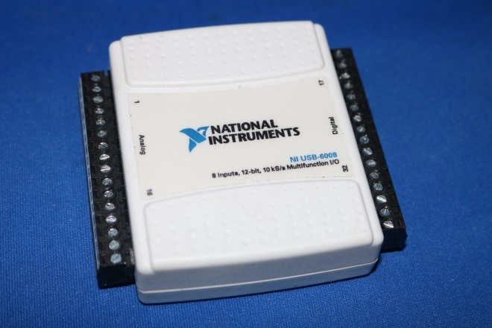
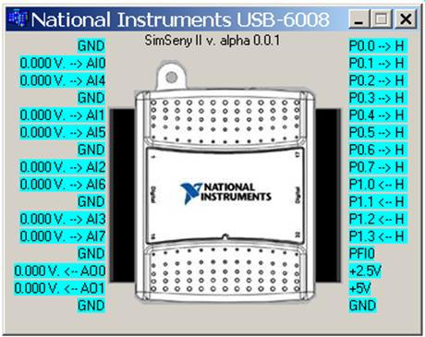
Informática Industrial I y II
 | InfoInd I | InfoInd II
Hardware | De propósito general (PC) Tarjeta de adquisición de datos de National Instruments NI USB-6008 | Microcontrolador ARM Cortex M4
Software | Programación en C++ Entorno de desarrollo C++ Builder | Programación en C Entorno de desarrollo STM32CubeIDE

Slide 6
Asignaturas de la intensificación
Sistemas Informáticos Industriales
Sistemas Embebidos
Sistemas de Tiempo real
 | SII | SEMB | SITR
Hardware | Mismo que InfoInd I | Mismo que InfoInd II | Propósito general (PC) ARM Cortex A9 AlphaBot
Software | Mismo que InfoInd I | Mismo que InfoInd II FreeRTOS | Programación en Ada GNAT IDE Perfil Ravenscar

Slide 7
Sistemas Informáticos Industriales
Desarrollo orientado a objetos y basados en componentes y utilización de bibliotecas de terceros desarrolladores para la implementación de aplicaciones industriales, considerando aspectos como la comunicación entre dispositivos y el tratamiento de datos
Programación gráfica en C++ (entorno C++ Builder)
Comunicaciones TCP/IP y MQTT
Bases de datos

Slide 8
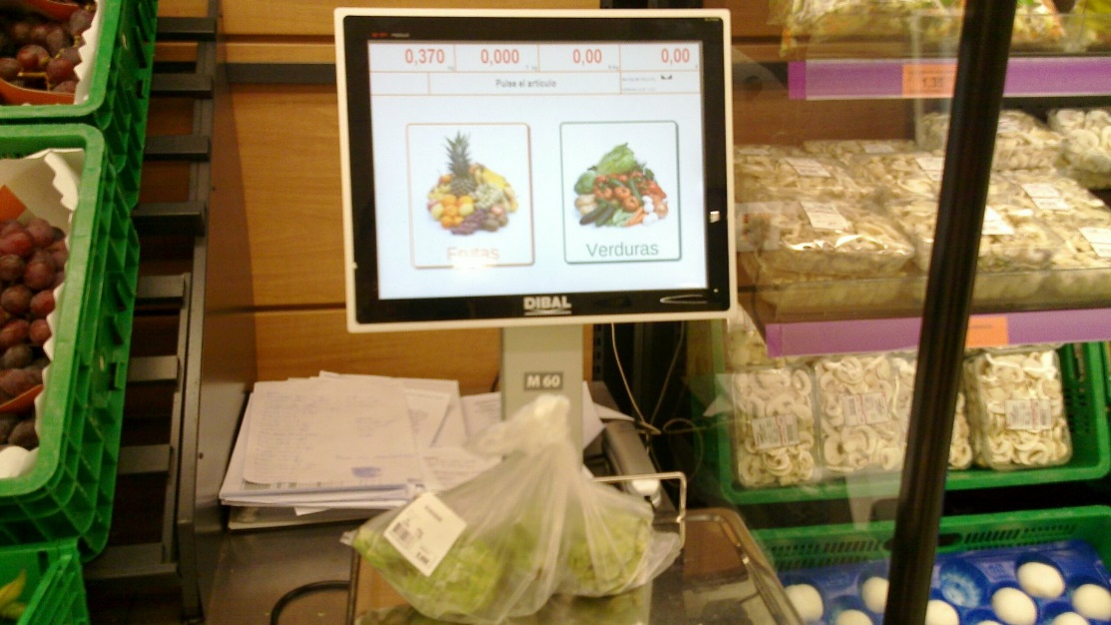
Sistemas Informáticos Industriales
Ejemplos de trabajos
Dosificador secuencial de materias sólidas
Punto de pesado

Slide 9
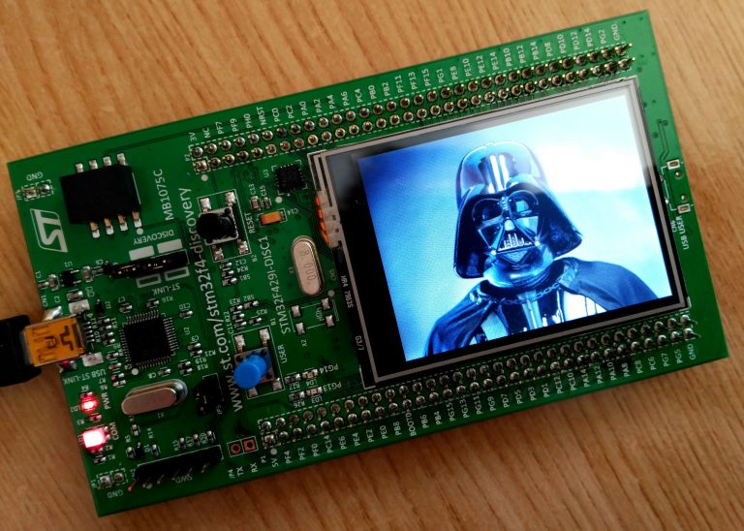
Sistemas Embebidos
Capacidad de diseño del hardware y el software asociado de un sistema empotrado
Diseño con microcontroladores
Conectividad IoT
Programación en C++
Entorno de desarrollo: STM32CubeIDE
Sistema operativo: FreeRTOS
ARM Cortex M4

Slide 10
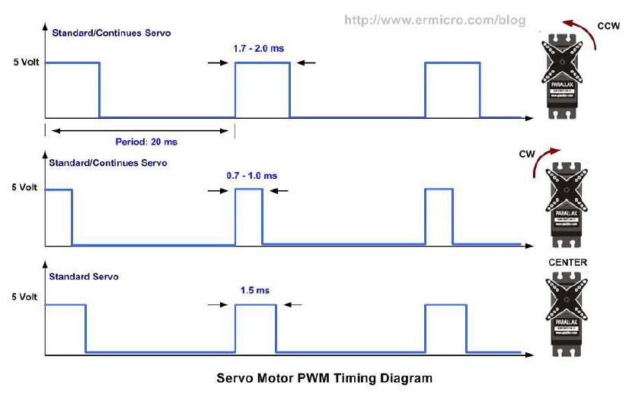
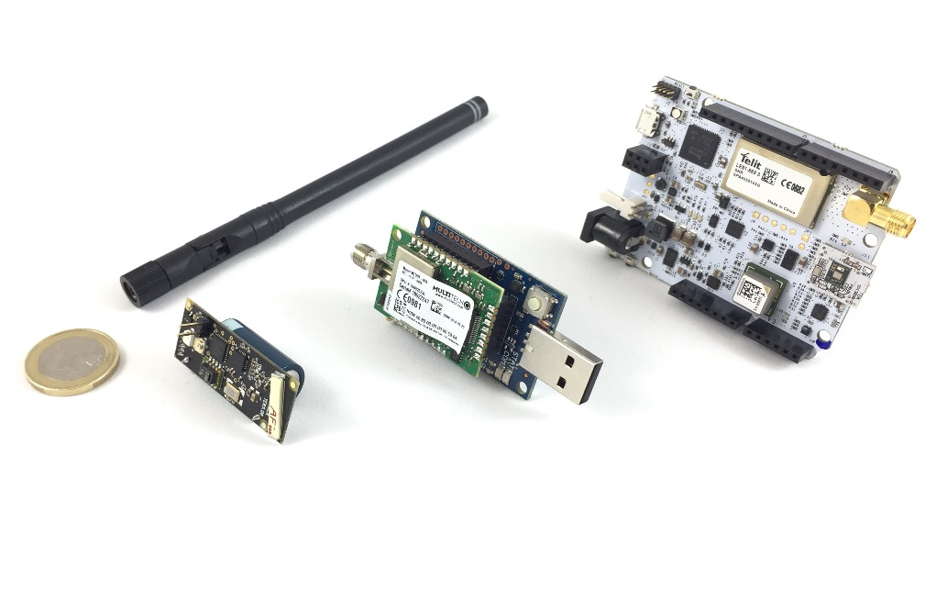
Sistemas Embebidos
Ejemplos de trabajos
Control de un servomotor mediante PWM
Conectividad IoT a la nube

Slide 11
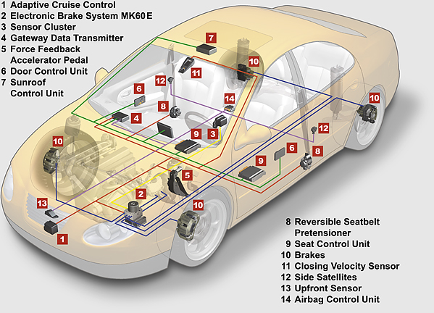
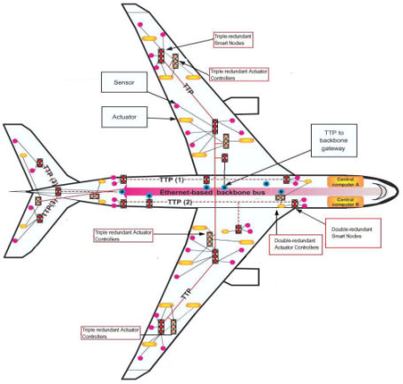
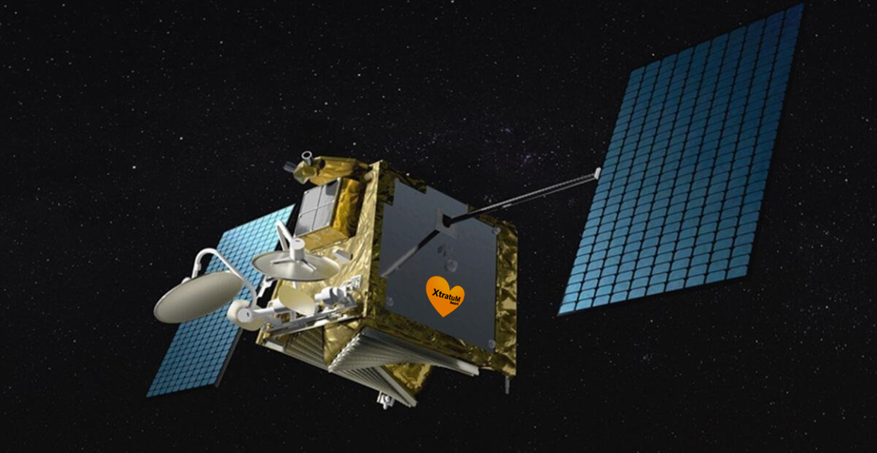
Sistemas Informáticos de Tiempo Real
Saber diseñar y programar sistemas de control embebidos para la industria con requisitos temporales y de seguridad (safety).
Orientado a sector altamente crítico: Aviación, espacio, ferroviario, navegación autónoma, etc.
Programación en lenguaje específico de tiempo real: Ada

Slide 12
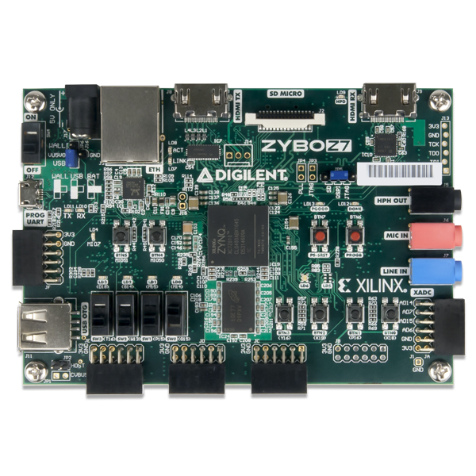
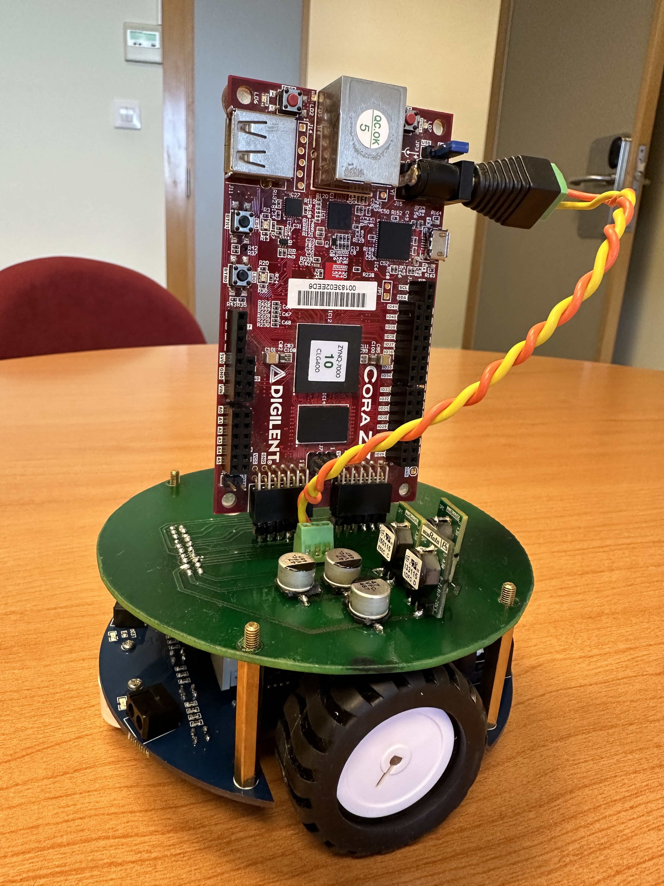
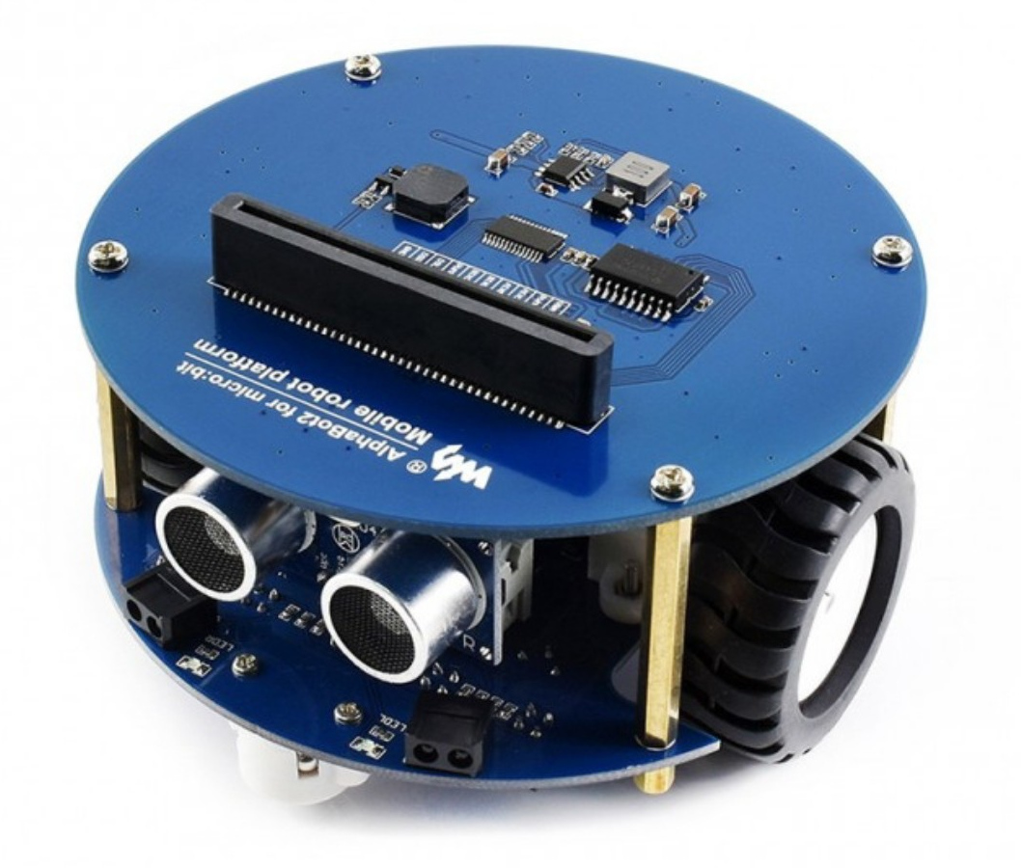
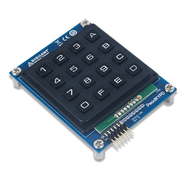
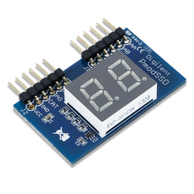
Sistemas Informáticos de Tiempo Real
Ejemplos de trabajos: Alarma, robot móvil
Placas Zynq7000: Cora Z7 y Zybo Z7 (ARM Cortex A9)
Conexión de periféricos comunes

Slide 13
Conclusión
Hay falta de expertos a nivel mundial en desarrollo de firmware embebido
Se necesita un perfil informático de programación a bajo nivel con conocimientos de hardware/electrónica
¿Esta intensificación es para mi?

